Slide 1
EmoPal虚拟情绪伙伴系统
AI驱动的人性化语音互动平台
报告人名称
2252752 刘继业
2352971 薛皓天

Slide 2
目录
1
项目简介
2
用户交互流程
3
项目运行展示
4
项目结构
5
核心技术栈
6
总结与展望

Slide 3
项目简介
EmoPal的核心目标与定位

Slide 4
核心目标
EmoPal致力于达成的关键目标
情绪识别
同理心回应
沉浸式体验
数字化陪伴
打造能精准捕捉用户情绪波动的AI系统，为后续互动提供基础。
提供有温度、有共情的回应，让用户感受到被理解与关怀。
实现多模态语音与视觉互动，增强用户使用的沉浸感。
为用户提供真正的虚拟情感陪伴，满足其情感需求。

Slide 5

项目背景与挑战
项目产生的背景与面临的难题
社会痛点
现代人普遍面临孤独、焦虑问题，缺乏倾诉对象，情感需求难以满足。
现有AI局限
多数聊天工具缺乏情绪感知能力，无法提供真正有效的陪伴。

Slide 6
项目定位与应用场景
项目定位与适用的场景
多功能网页应用
情感陪伴
融合NLP、语音交互，集成3D虚拟形象，功能丰富多样。
解决用户的孤独感，为其提供倾诉对象，给予情感支持。
压力疏解
社交辅助
辅助用户心理健康，通过互动提供积极反馈，缓解压力。
帮助用户练习对话技巧，模拟社交场景，提升社交能力。

Slide 7
用户交互流程
用户输入的方式与处理过程
文本/语音输入
语音转文字
用户可通过ChatInterface进行文本或语音输入，表达自身想法。
利用useWebSpeechRecognition技术，将语音快速转换为文字。
AI处理
显示/播放回应
AI对用户输入进行情绪分析和回应生成，确保回复精准。
通过ChatInterface展示文字回应，用useWebSpeechSynthesis播放语音回应。

Slide 8
项目运行展示
EmoPal实际运行的效果与功能

Slide 9
项目运行首页
项目首页的功能布局
01
02
03
04
页面功能清晰
心情日记
虚拟形象反馈
聊天区互动
项目首页分区明确，左中右区各司其职，方便用户操作。
用户可在左区记录每日心情，为后续分析提供依据。
中区虚拟形象能根据用户情绪提供实时反馈，增强互动性。
右区聊天区支持文本或语音输入，用户可与EmoPal畅所欲言。

Slide 10
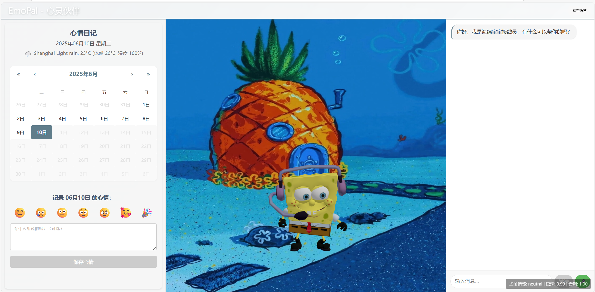

Slide 11
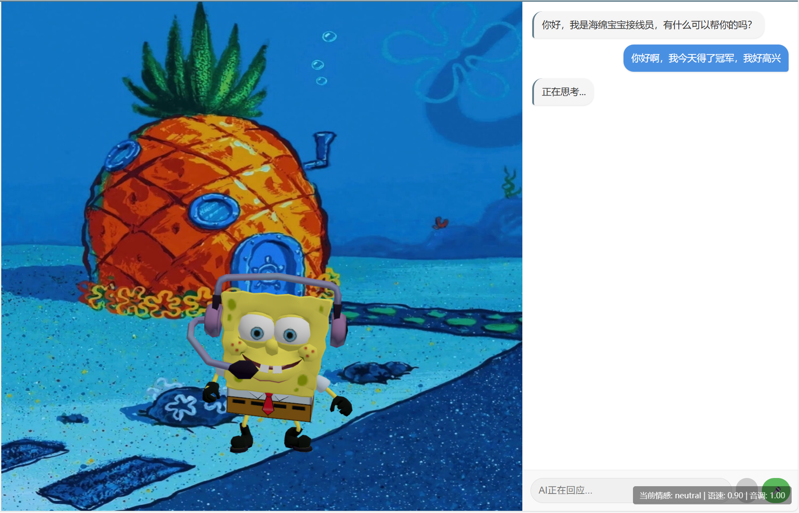
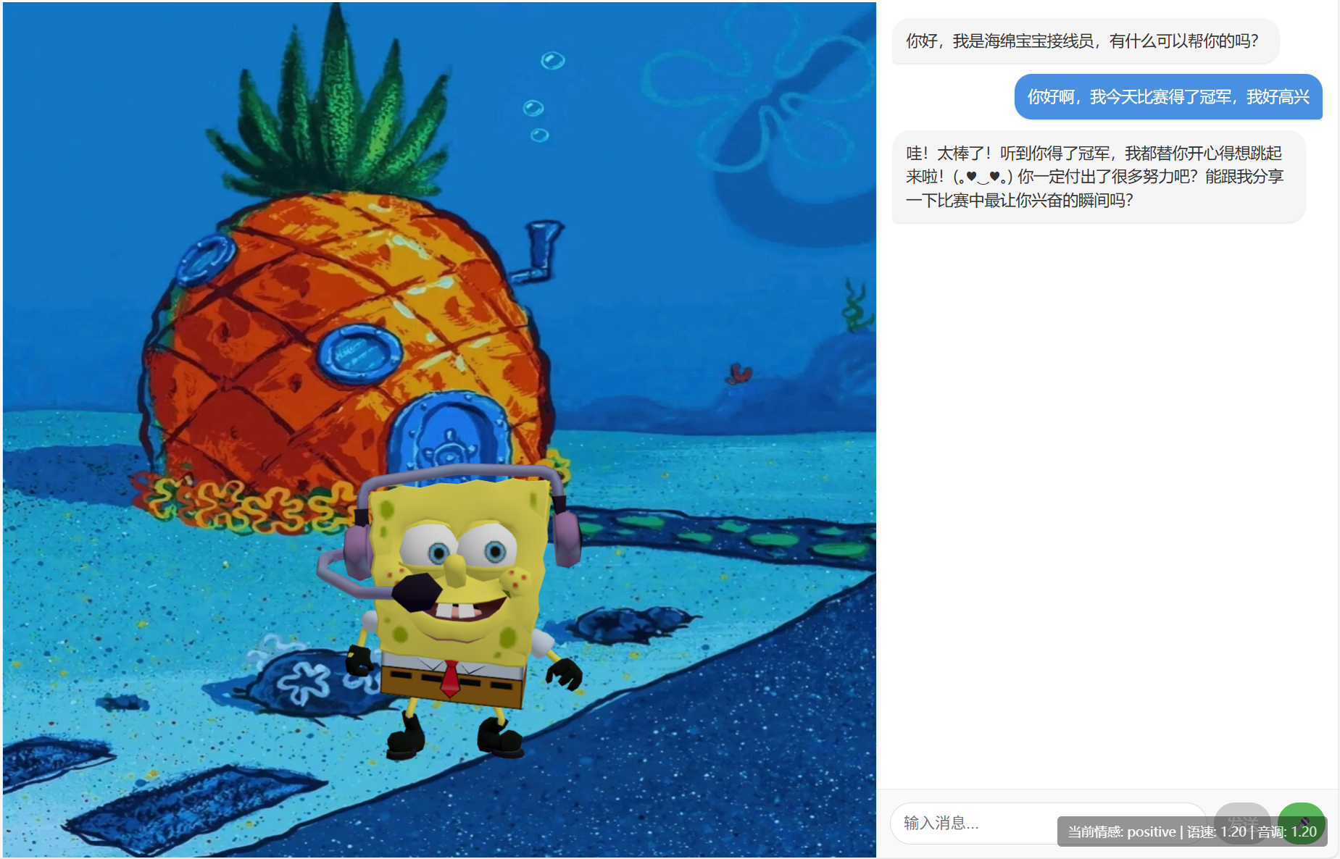
用户输入回答
用户输入与EmoPal的回应情况
用户示例输入
情绪识别
回应调整
回答呈现
动作增强体验
用户输入“比赛得了冠军，我好高兴”，分享喜悦之情。
调用百度NLP api接口，识别出用户情绪为“Positive”。
将虚拟形象语速和音调调至1.20，展现高兴的语气。
文字回答出现在右侧聊天区，语音通过虚拟形象表达。
虚拟形象语音答复时进行动作绑定，提升用户沉浸感。

Slide 12
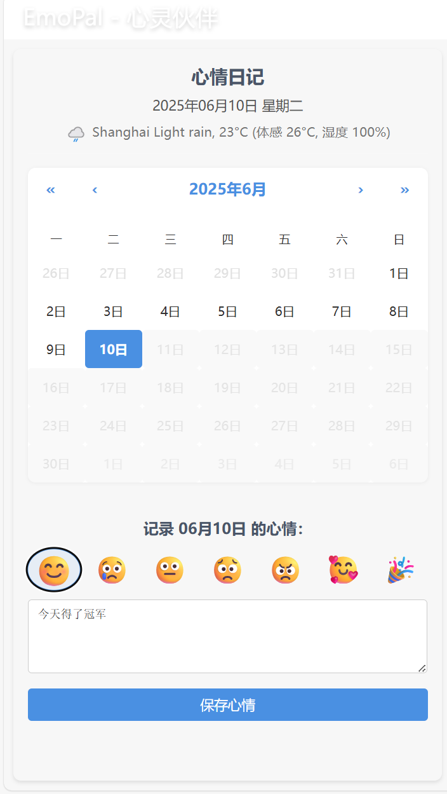
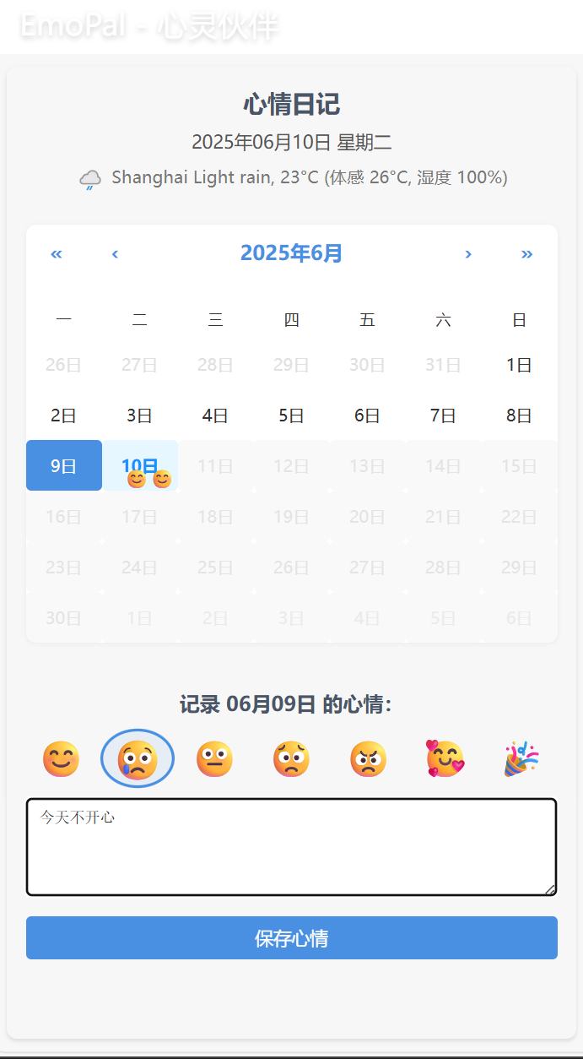
心情日记功能
心情保存
情绪价值
点击“保存心情”，当天心情文字和表情记录均被保留。
帮助用户记录成长中的酸甜苦辣，提供良好的情绪价值。
01
02
04
03
用户示例输入
心情查看
用户记录6月10日心情
“今天得了冠军，心情开心”。
用户可快速查看过去心情，包括去年今日的心情。

Slide 13
项目结构
解析项目的目录组织与架构

Slide 14
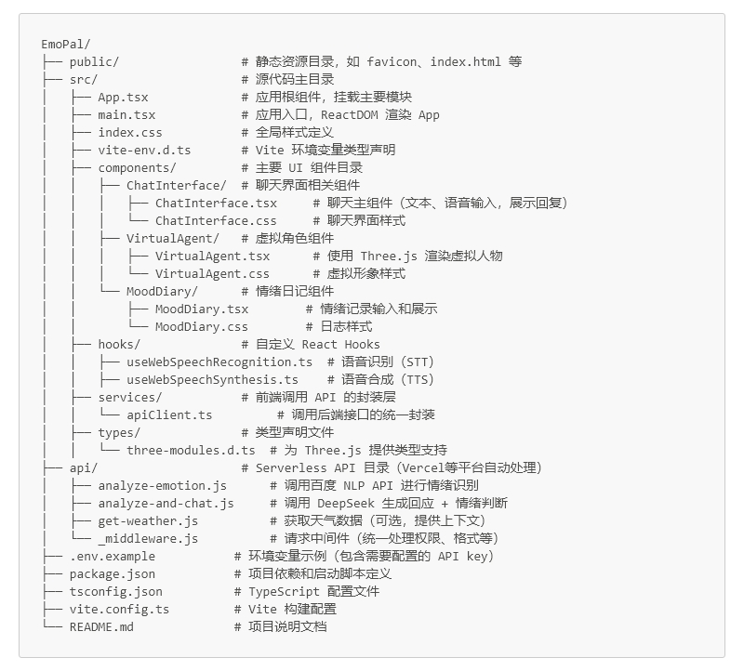
目录组织

Slide 15
目录组织
核心组件模块
src目录下包含ChatInterface、VirtualAgent、MoodDiary三个核心组件。
语音功能封装
语音识别与合成功能封装在hooks目录，方便调用。
项目的主要目录与功能模块
外部服务管理
前端调用外部AI服务的操作由services/apiClient.ts统一管理。
Serverless函数
api目录包含Serverless函数，部署时变为边缘函数中转接口。

Slide 16
核心技术栈
项目采用的关键技术

Slide 17
技术选型
前端：React + TypeScript
开发：Vite
语音：Web Speech API
视觉：Three.js
使用React + TypeScript构建模块化、可维护的UI界面。
借助Vite提供极速的开发体验，提高开发效率。
利用Web Speech API实现语音输入输出的闭环。
通过Three.js渲染逼真的3D虚拟形象。
项目托管地址：https://emo-pal.vercel.app/

Slide 18
总结与展望

Slide 19
核心优势
项目的突出优势
同理对话
02
01
能进行有温度、有共情的对话，让用户感受被理解。
情绪识别
多模态交互
百度云精准识别用户情绪，为提供合适回应奠定基础。
实现语音与视觉的多模态互动，增强用户体验。
03

Slide 20
未来展望
项目的未来发展目标
前端设计
01
不断优化前端设计，提升用户体验与界面美观度。
构建后端数据库
02
集成数据库实现用户信息持久化存储
实现长期记忆
03
将用户对话历史、心情日记及个人偏好（如昵称、重要日期）存入数据库。每次对话开始时检索关键信息摘要并融入AI提示词，使AI真正"记住"用户，提供超个性化陪伴
探索面部情绪识别
04
在用户明确授权后，通过摄像头实时识别用户表情，让虚拟形象镜像或回应其情绪，达成更高层次的情感共鸣

Slide 21
项目分工
代码部分：刘继业
报告：薛皓天，刘继业
展示PPT：薛皓天，刘继业
该项目git托管在：salad14/EmoPal: 2025_Tongji_HCI_ShenYingClass_Final
https://github.com/salad14/EmoPal
该项目部署在：https://emo-pal.vercel.app/

Slide 22
谢谢观看

